Slide 1
신입생 학사안내

Slide 2
목차
1. 산업경영학과 소개
2. 교과과정
3. 졸업요건
4. 수강신청

Slide 3
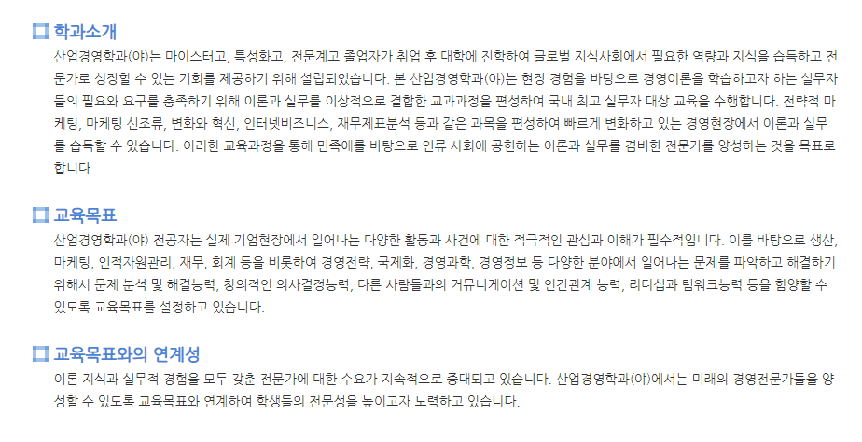
산업경영학과는?

Slide 4
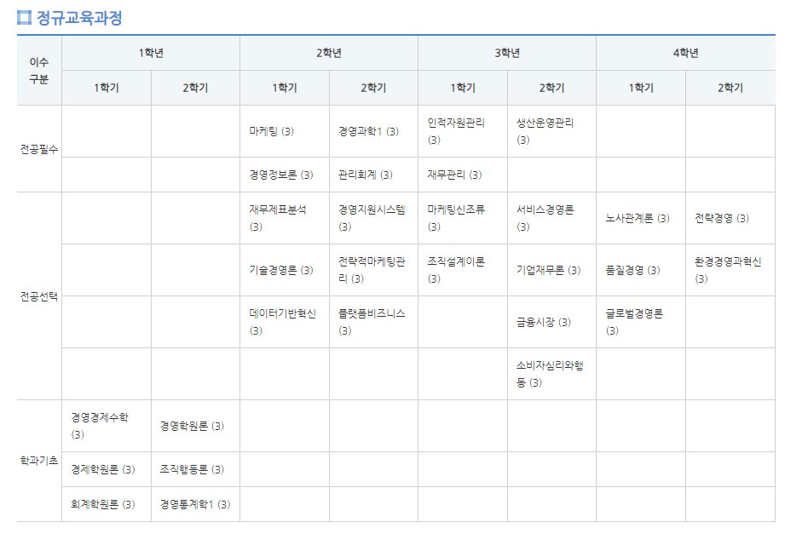
교과과정

Slide 5
교과과정
전공
학과기초 : 전공과목을 수학하기 전에 수강하는 것을 권장하는 선수과목(18학점, 졸업전까지 반드시 이수해야 함)
전공필수 : 졸업 전까지 반드시 수강해야 하는 전공과목(21학점)
전공선택 : 전공 과목 중 선택하여 수강이 가능하며 전공선택과목의 취득학점 총 합이 42학점 이상이 되어야 함.
교양
필수교양 : 졸업 전까지 반드시 이수해야 하는 교양과목
영역별교양 : 다양한 영역별 교양 중 서로 다른 5개이상의 영역에서 각 1개 과목 이상씩 수강해야 하는 교양 과목
자유학점 : 위와 관련 없는 교과목

Slide 6
졸업요건
학과기초 : 18학점
전공필수 : 21학점
전공선택 : 42학점이상
필수교양 : 대학글쓰기, 명저읽기, 대학영어1,2 , 대학SW·AI입문, 진로설계와자기계발, 지역사회와함께하는서비스러닝 등
영역별교양 : 5개영역 각 1과목 이상 이수.
그 외 : 자유학점으로 인정
이수해야 할 사회봉사시간 : 32시간이상(교내봉사 최대인정시간 : 10시간, 온라인 특강 최대인정시간 : 6시간)
공인인증영어
필요 X
자가진단시뮬레이션에서 모든 교과과정이 P이면서 졸업시험(졸업면제서류대체)를 통과하고 사회봉사를 이수하여야 함. (학점 총합 130이상)
졸업

Slide 7
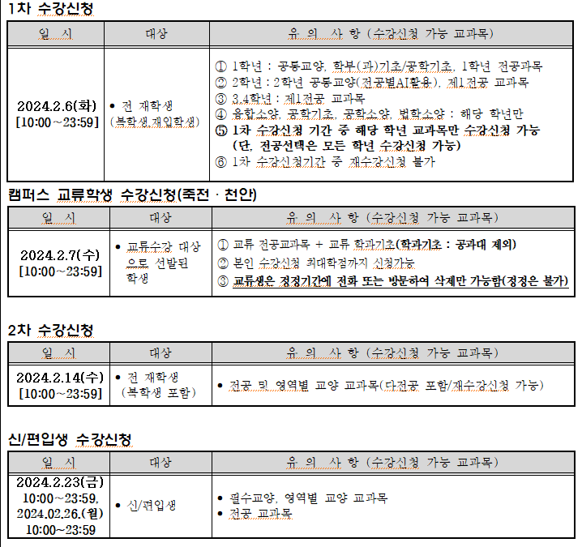
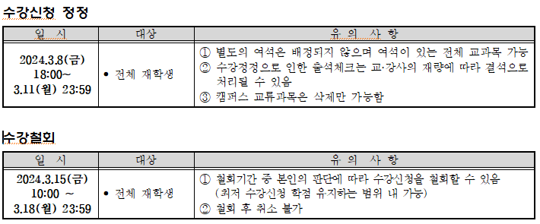
수강신청
자세한 내용은 링크 참고(필독) : https://dku.kr/su/elJaFRS

Slide 8
수강신청 Q&A
1. 수강신청 화면이 나오지 않습니다. 어떻게 해야 하나요 ?
인터넷 상단 주소표시줄에서 "http://www.dankook.ac.kr" 주소가 맞는지 확인하여 주세요.
간혹 즐겨찾기에서 바로 갈 경우 "http://www.dankook.ac.kr/index.htm" 화면으로 바로 넘어가기 때문에 수강신청화면이 나오지 않을 수 있습니다.
2. 로그인이 되지 않습니다. 어떻게 해야 하나요?
수강신청 페이지 로그인은 수강신청이 시작되어야 가능합니다.
3. 교양을 수강신청 하려는데 가능인원이 이미 모두 찼습니다. 어떻게 해야 하나요?
교양 교과목의 수강 가능 인원은 자유교양대학에서 전체적인 현황을 파악하여, 일괄적으로
처리하기 때문에 인원이 찼을 경우에는 신청이 불가합니다. 단, 특정 과목을 수강하여야만 졸업이 가능한 최종 학기 학생은 자유교양대학 상담을 받도록 합니다.
4. 복학생인데 복학기간을 놓치고 뒤늦게 복학하여 제 때 수강신청을 하지 못했습니다. 어떻게 해야 하나요?
기간 중 여석이 있는 과목에 한해서 수강신청이 가능하며, 부득이한 경우 학사팀 문의하시기 바랍니다.
5. 2학기 엇학기 복학생인데 1학기 공통교양 과목을 수강할 수 있나요?
공통교양은 학생 소속 전용으로 해당 학기에 개설되는 분반에 이수하는 것을 권장하며, 공통교양 중 창의적사고와코딩/대학기초SW입문/전공별AI활용 교과목은 반드시 해당 단과대학 계열 과목을 이수해야 합니다. 또한 1차 수강신청 시에는 학년 제한 등이 있으므로 해당되지 않을 경우 2차 수강신청을 활용해야 합니다.
6. 수강신청시 학과기초와 필수교양을 전부 신청하려고 하니 학점이 초과되어서 필수교양을 포기해야 하는데 어떻게 해야하나요?
필수교양은 반드시 해당학년에 들어야 하는 것은 아니므로 졸업 전까지만 이수하면 됩니다.
7. 다른 학과의 교과목명이 같은 수업을 들어도 되나요?
교과목 코드만 같으면 동일 교과목이므로 수강하셔도 됩니다. 예를 들어 학과기초 과목인 회계학원론을 경영학 전공 또는 회계학전공의 회계학원론을 들어도 학과기초과목 학점으로 인정됩니다.

Slide 9
편입생 학점인정
CASE1. 전적대학 이수학점을 각 교과목으로 학점인정 받을 시 우리 대학에서 동일교과목 학점 인정 안됨.
CASE2. 전적대학 이수학점을 각 교과목이 아닌 전체로 학점인정 받을 시 동일교과목 학점인정 가능.

Slide 10
산업경영학과 특이사항
● 교직이수 불가
● 특성화고졸재직자전형 장학금
(학과홈페이지 참고)
● 공인영어성적 필요 X
● 졸업시험 면제요건 충족시 시험 면제 가능(4-2학기에 제출, 학과 홈페이지 참고)

Slide 11
문의사항
Tel : 031-8005-3408
E-mail : dku12231376@dankook.ac.kr
학과 홈페이지 : https://cms.dankook.ac.kr/web/industrialm (수시로 공지확인 요망)
학과 오픈채팅방 : https://open.kakao.com/o/gGhZmJ2f (공지필독)
참여코드 : 3408
학과사무실 운영시간(상경관 305호)
학기중 : 14:00 ~ 22:00 (17~18시 식사시간)
방학중 : 09:00 ~ 15:00 (12~13시 식사시간)

Slide 12
끝

